Slide 1

苏教版三年级语文下册第三单元
李广射虎

Slide 2
学习目标
1.学会19个生字，理解由生字组成的词语。
2.正确、流利、有感情地朗读课文，理解《塞下曲》这首古诗是赞美“飞将军”李广的高超武艺；背诵《塞下曲》。
3.学习按事情发展顺序写一件事的写作方法。

Slide 3

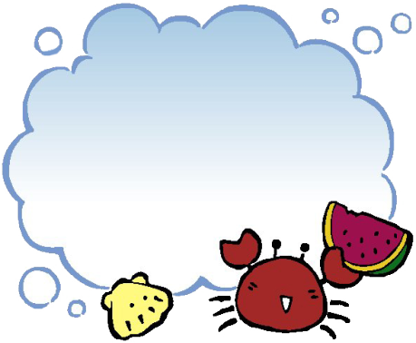
你们听说过武松打虎的故事吗？

Slide 4
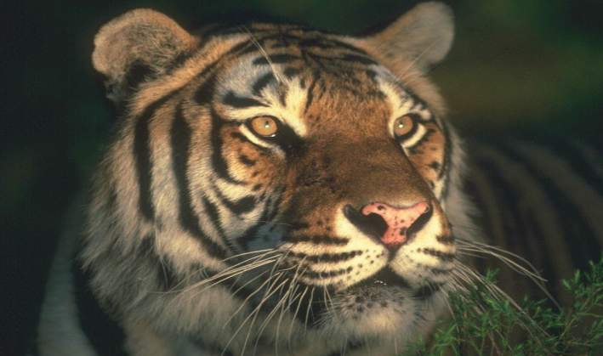
欣赏老虎

Slide 5
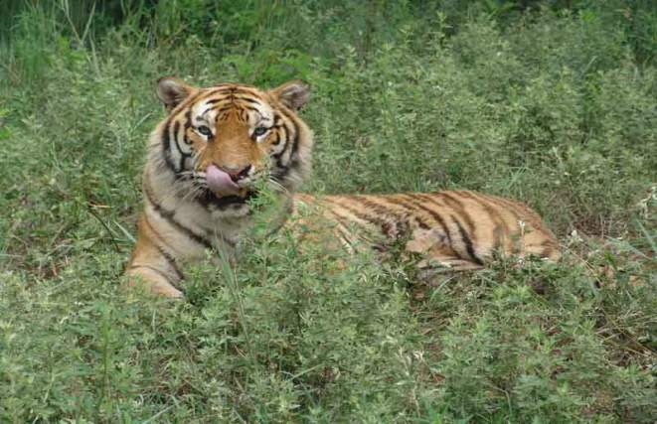
欣赏老虎

Slide 6
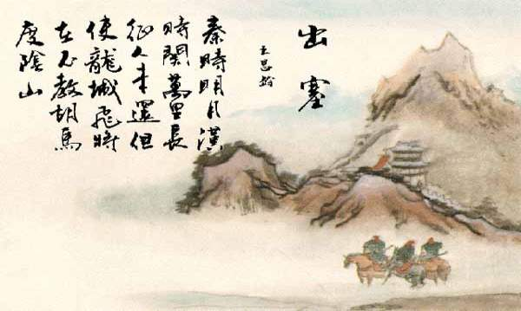
欣赏诗歌《出塞》

Slide 7


朗读课文，要求：
1.把课文读通顺，注意字的音、形。
2.画出本课的生字。
3.能简要说明本课主要讲了什么。

Slide 8

掌握生字
lǐ táng lú qī shǒu
李 唐 卢 期 守
luó dā liè dāi zhā
逻 搭 猎 呆 扎

Slide 9

lún zǔ léng zhèn méng lóng
纶 组 棱 镇 朦 胧
tì sōu chuò niān sōu
惕 搜 绰 拈 嗖
我会认

Slide 10


自由读课文的第一、二自然段，说说你从中知道李广是个怎样的人，被人称做什么？
你们想知道这是为什么吗？下面我们一起来学习课文的最后两个自然段。

Slide 11
齐读课文的第三、四自然段，回答：
1.课文哪些句子写出了李广的神勇无比呢？
2.作者用了哪些动词来描写李广射虎的？
拈
搭
运
拉

Slide 12
3.你知道这些动词在文中的意思吗？
拈：拿。 拈弓：拿起弓。
搭：架。 搭箭：架起箭。
运：贯注。运足了气就是把全身所有的气贯注到身体的某一部分。

Slide 13
4.为什么大家全都惊呆了？
5.文中哪个词语说明了李广的射技高超，力大无比？
深深地扎进 怎么拔也拔不出来

Slide 14
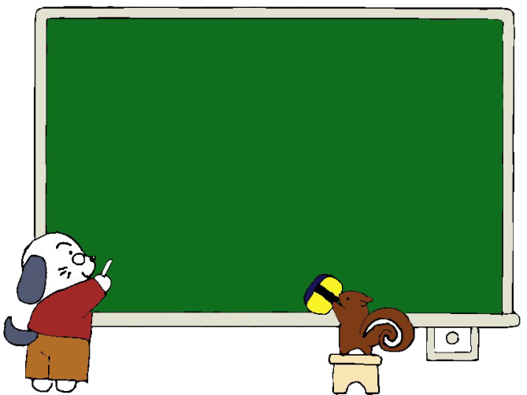
指名朗读全文，说说课文的哪段体现了古诗的前两句的内容，哪段体现了古诗的后两句的内容？

Slide 15


通过课文的学习，你知道“平明寻白羽，没在石棱中。”的意思吗？

Slide 16

谁能把这首《塞下曲》背出来。

Slide 17


唐代 边境 惊呆 运足气力
出没 巡逻 猎物 神勇无比
读一读，写一写

Slide 18
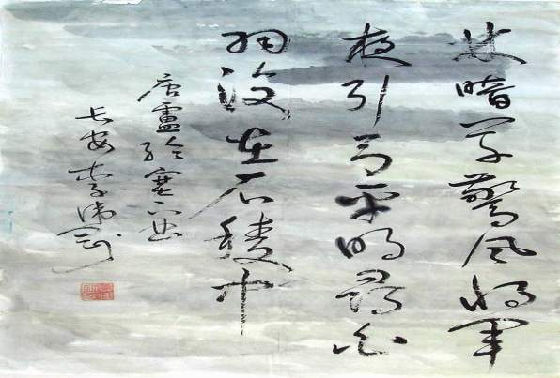
欣赏卢纶的另一首《塞下曲》

